Slide 2
Een tekstverwerkingsprogramma,
wat is dat?

Slide 3
Maak een uitnodiging voor je
eigen (denkbeeldige) feestje
Kies een thema
Kies kleuren, schrijfstijl en lettergrootte die het beste bij je thema passen
Op je uitnodiging komt te staan
Het thema van het feestje of de titel
De datum en tijd
Waar het feestje is
Wat jullie gaan doen
Wat je gasten eventueel moeten meenemen

Slide 4
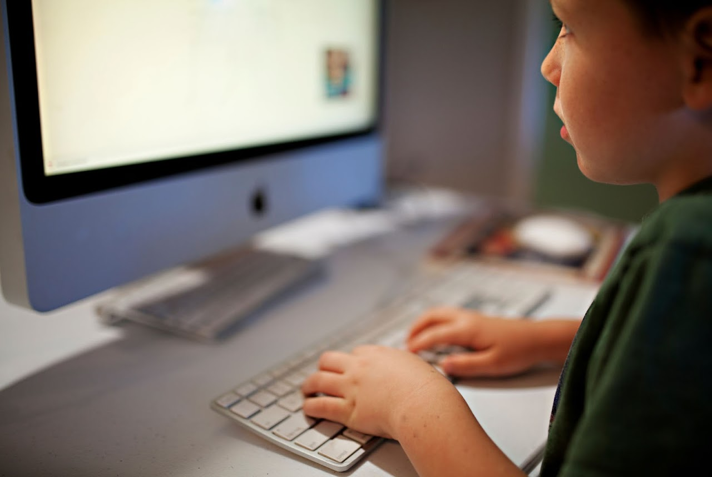
En nu digitaal

Slide 5
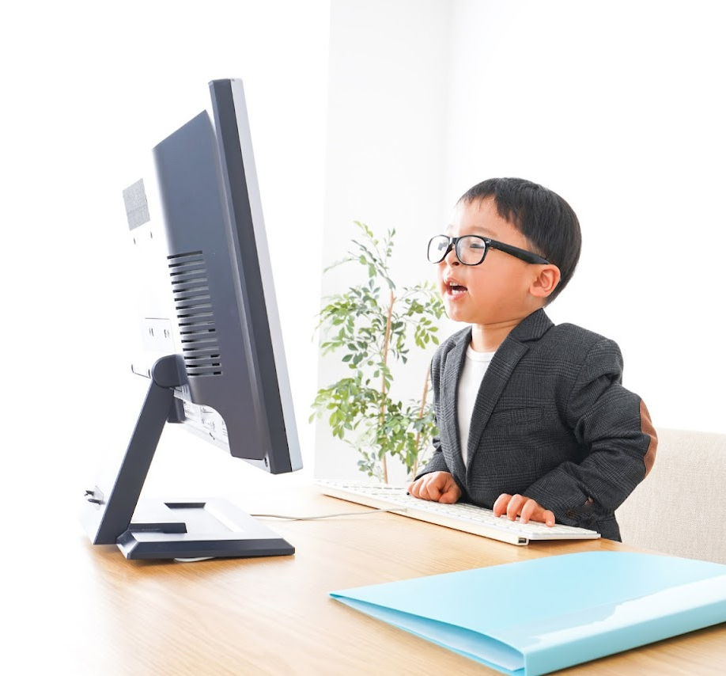
Welke beroepen kun jij bedenken die de hele dag op de computer werken?

Slide 6
Bestand openen
Tekst typen
Tekst opmaken

Slide 7
Maak een digitale versie van jouw uitnodiging!
Kies kleuren, lettertypes en lettergroottes die het beste bij je thema passen.

Slide 8
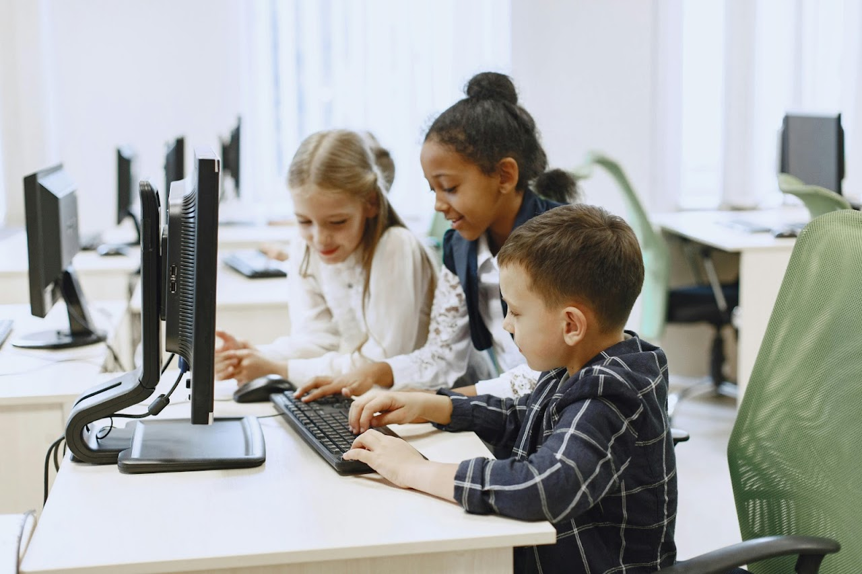
Hoe is het gegaan?

